Slide 1







Themasessie 3
Aanpak dialoogfase
Mirjam de Boer – Stichting Rijk
Thomas de Jong- Roger
Jeugdregio IJmond en Zuid-Kennemerland – 30-08-2021

Slide 2
Agenda
Proces (waar staan we)
Doel dialoogfase
Beoogd resultaat dialoogfase
Onderwerpen
Wie zit er aan tafel
Communicatie
Vragen

Slide 3
Proces
3 Themasessies
  28 juni - Aanmelden op de aanbesteding
  7 juli - Selectie- en gunningcriteria
  30 augustus - Aanpak dialoogfase
Vandaag inzicht in:
  de opzet van de dialoogsessies
  Wie zit er aan tafel?
  Op welke wijze wordt er gecommuniceerd?

Slide 4
Procedure op hoofdlijn
Nu:
Bestuurlijke overlegsessies
Inkooptechnische informatiesessies
Oktober:
Start Preselectie
Januari:
Dialoog
Mei:
Indienen Inschrijving
Augustus:
Gunning

Slide 5
Toegang tot de stukken
Nu: alle documenten op Tenderned bij de Marktconsultatie
De presentaties van deze sessies worden daar ook toegevoegd
Zodra de daadwerkelijke aanbesteding live staat:
  Iedereen heeft toegang tot de stukken van de preselectiefase
  Om deel te kunnen nemen dient u zich te registreren op Tenderned
  TIP: registreer uw organisatie al vast

Slide 6
Registreren op Tenderned
Account voor uw organisatie aanmaken
  eHerkenning regelen (check juiste autorisatieniveau)
  Bedrijf registreren
  Uw contactgegevens vastleggen
  Overige bedrijfsinformatie vastleggen
  Interesseprofiel instellen( tip: stel hier gemeente Haarlem in)
Voor meer info zie ook: de helppagina van Tenderned

Slide 7

Leeswijzer preselectiedocument
Hoofdstuk 1 en 2 – Inhoudelijke context
Hoofdstuk 3 – Procedurele aspecten
  Tijdens eerste sessie aan bod gekomen.
Hoofdstuk 4 – Selectiefase
  Tijdens tweede sessie aan bod gekomen.
Hoofdstuk 5 – Dialoogfase, belangrijkste hoofdstuk voor deze sessie
  Onderwerp van de sessie vandaag.
Hoofdstuk 6 – Gunningsfase
  Tijdens tweede sessie aan bod gekomen.

Slide 8
Doel van de dialoogfase
Invulling geven aan de uiteindelijke overeenkomst middels input jeugdhulpaanbieders en overige stakeholders
Start van partnerschap tussen gemeenten en de beoogde strategisch partners

Slide 9
Beoogd resultaat dialoogfase
Een set van werkbare en houdbare contractuele afspraken voor de korte en lange termijn:
  Inhoudelijk
  Financieel
  Contractueel
Deze afspraken bieden zicht op de benodigde ontwikkelingen om de transformatie te realiseren.

Slide 10
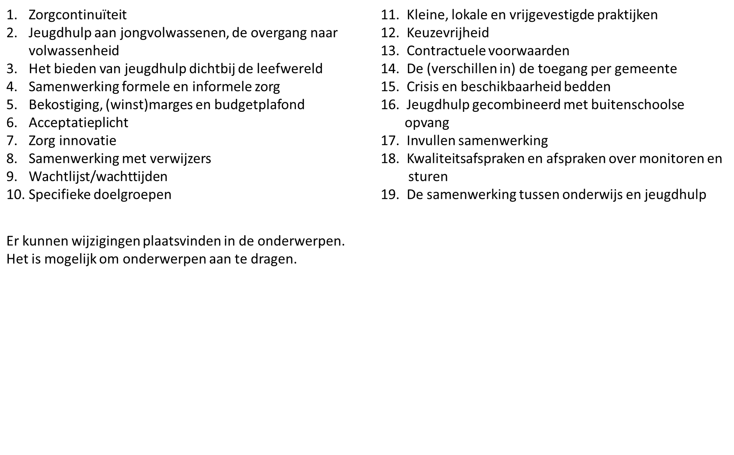
Onderwerpen (1)

Slide 11
Onderwerpen (2)
Sessies worden onderverdeeld in:
Co-creëren
  Betreft inhoudelijke onderwerpen. Expertise van strategische partners wordt gebruikt om tot een gedeeld beeld te komen en de weg naar transformatie vorm te geven. Onderwerpen zijn onder andere:
    Het bieden van jeugdhulp dichtbij de leefwereld
    Zorginnovatie
    Crisis en beschikbaarheid bedden
Toetsen en onderhandelen
  Voor deze onderwerpen geldt dat de gemeenten al een standpunt hebben. Binnen de kaders van dit standpunt is er ruimte tot verdere bespreking van de details. Onderwerpen zijn onder andere:
    Zorgcontinuitëit
    Contractuele voorwaarden
    Keuzevrijheid

Slide 12
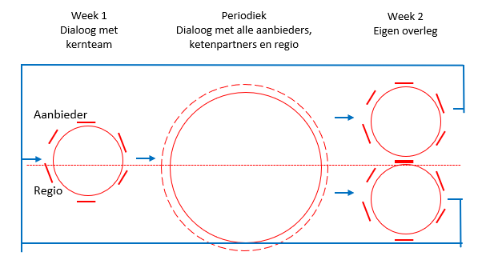
Wie zit er aan tafel?
Week 1: Periodiek: Week 2:
Individueel Allen + stakeholders Intern Overleg
Notes:
Een opzet vanuit ons. We verwachten zowel individuele gesprekken met samenwerkingsverbanden en met alle partijen.
Buitenring = bijv beleidsexperts, ketenpartners, cliënten, ervaringsdeskundigen. Kunnen aangedragen
Onze verwACHTING is dat we met veel partijen aan tafel zitten. Dit is ons idee om die gesprekken vorm te geven, maar is nog niet in beton gegoten.

Slide 13
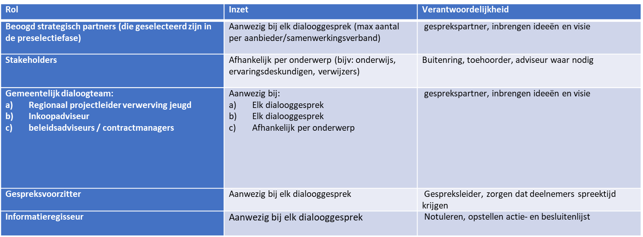
Wie zit er aan tafel?

Slide 14
Communicatie
Voorafgaand aan dialooggesprek
  Uiterlijk 3 werkdagen voor dialooggesprek levert u eventuele input aan
  Gemeenten delen tijdig input met gesprekspartners
  Gemeenten stellen agenda op, gesprekspartners mogen hierop suggesties doen
Tijdens dialooggesprek
  Afhankelijk van onderwerp: werken met binnen- en buitenring
  Deelnemers in buitenring kunnen zowel door gemeente als door gegadigde worden aangedragen
  Binnenste ring directe communicatie, buitenste ring na goedkeuring gespreksvoorzitter
  Informatie is vertrouwelijk
Notes:
Buitenring = bijv beleidsexperts, ketenpartners, cliënten, ervaringsdeskundigen. Kunnen aangedragen door zowel de gemeenten als aanbieders

Slide 15
Communicatie
Na elk dialooggesprek
Delen van actie en besluitenlijst
Gedurende de hele dialoogfase
Stellen van (vertrouwelijke) vragen kan ook buiten de gesprekken; middels Tenderned
Alle communicatie is vertrouwelijk.
In bepaalde gevallen worden gegevens anoniem gedeeld met alle deelennemers.

